Slide 1
Нейронная сеть для классификации электронных писем из датасета enron

Slide 2
Скандал Enron был самым большим корпоративным кризисом в истории.
В 2000 Enron была одной из самых больших энергетических компаний в Америке. Затем, когда компанию уличили в мошеннических махинациях, она обанкротилась в течение года.
В открытом доступе есть данные e-mail переписок бывших сотрудников Enron. Это 500 тысяч электронных писем между 150 бывшими сотрудниками, в основном, старшими руководителями. Это также единственная крупнейшая публичная база данных электронных писем, что делает её ещё более ценной.
Фактически, Data Scientists используют этот набор данных уже много лет для проектов по машинному обучению.

Slide 3
Цель проекта: обучить нейронную сеть, которая классифицирует электронные письма в правильную папку.
Данные разделены на обучающие, проверочные и тестовые.
Точность модели составляет 96%.
Есть много папок, содержащих всего несколько писем. Для этого проекта отобраны только те папки, которые содержат не менее 30 электронных писем.

Slide 4
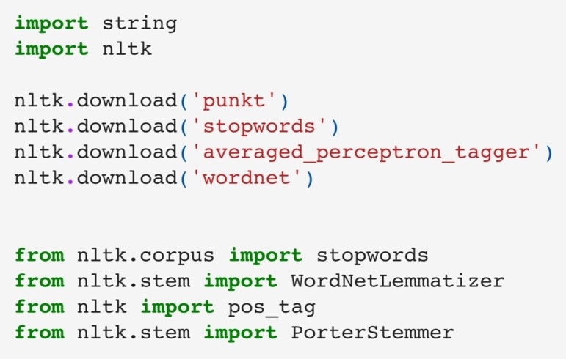
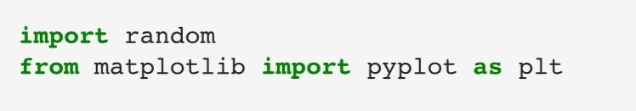
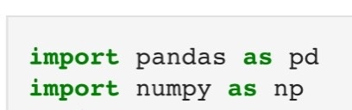
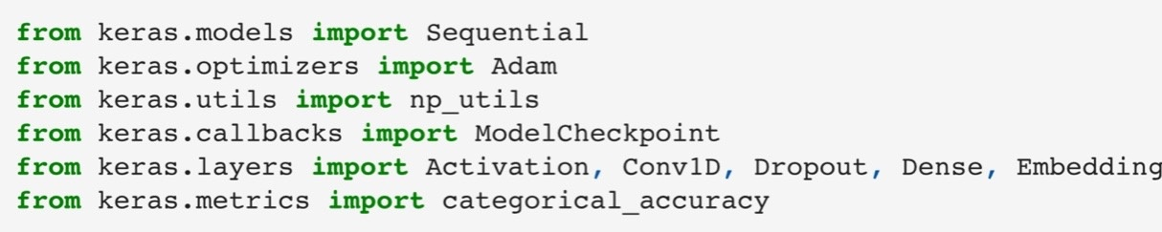

Slide 5
